Slide 1
أ.م.د/ منى نصر
تصميم وتنفيذ المكملات - الفرقة الثانية –قسم تكنولوجيا الملابس والموضة

Slide 2
مكملات الأزياء : اشياء صغيرة تضاف لمظهر الشخص فتحقق جاذبية وبريق له ، وتجعل الشخص يبدو متفرد متكامل المظهر وتكون منفصلة او متصلة بالزى .
مكملات الملابس:تُعد مكملات الملابس من المؤشرات التي توضح مدى التقدم الحضاري والاقتصادي لزى بلد من البلدان، فهي تعكس بتصميماتها وزخارفها وألوانها معتقدات المجتمع وحضارته . وتنقسم إلى مكملات أساسية (تعمل على إضافة قيمة جمالية ونفعية)، ومكملات ثانوية (تعمل على إضافة قيمة جمالية فقط)، ومعظم المواد والخامات تتوقف على مقدرة المصمم بإقناع الآخرين بمدى ملائمتها، حيث تصبح جزء من مظهر الشخص.

Slide 3
وتتضمن مكملات الملابس القطع المصاحبة التى تضفى تأثير على الأزياء وتجعلها اكثر أناقة، كحقائب اليد، الأحزمة، الأوشحة، الحلى بأنواعها، وقد استخدمت خامات متعددة وغير مألوفة في صنعها، فاستخدمت المعادن المختلفة الثمن، الأحجار الكريمة ونصف الكريمة، الخشب، الخزف، العظام، الجلود، الأقمشة، الحبال، الريش، الأسلاك المعدنية، بذور الثمار، الخرز وغيرها، وتوليف الخامات فى مكملات الزينه يقوم اساسا على تجميع اكثر من خامة فى العمل الواحد مع مراعاة التناسق بين طبيعة كل منها، وبتنظيم مبدع وجذاب للأقمشة والالوان، ومزج غير مألوف للخامات يمكن ابتكار قطعة من مكملات الزينة تعبر عن التفرد والتميز الشخصى، ويعتبر تصميم مكملات الزينة أحد مجالات التصميم التي تتميز بطبيعة خاصة، ويتوقف نجاح عملية التصميم علي قدرة المصمم لادراك طبيعة مجال المكملات، ومايرتبط به من أسس تتعلق بتكوين التصميم.

Slide 4
أسس ومقومات تصميم المكملات
العوامل الانسانية
العوامل الاقتصادية
العوامل التقنية
المواءمة الوظيفية
القيم الجمالية
تتعلق بشخصية مقتنى المكملات سواء كانت عوامل نفسية أو جسمية أو اقتصادية، فالمصمم يجب أن يدرس طبيعة الذوق العام للمجتمع، ومتطلبات المستهلكين
القيمة المادية للمكمل، فالتصميم الناجح يُراعى بالااضافة للقيم الجمالية والوظفية ، السعر المناسب واقتصاديات الوقت والجهد.
وتتمثل فى الخامات، الطرق والأساليب، الأدوات، وإدراك المصمم لنوعية الخامة المناسبة ، وطبيعتها وامكاناتها التشكيلية من أهم الخطوات للوصول إلى تصميم ناجح وتحقيق القيمة الفنية وما تثيره الخامة من خيال للتعبير، وتختلف النتائج المظهرية باختلاف الأساليب التقنية.
الأداء الوظيفى للمنتج له أثره على الشكل، بل يجعل المصمم يتوقع ما سيكون عليه الشكل العام للتصميم.
من خلال ترابط جميع عناصر المكمل معا، وعلاقة الأجزاء بعضها ببعض وعلاقتها بالكل، وتناسب وانسجام وترابط العمل الفنى والعلاقات المبنية بين الملابس والألوان والخطوط والمساحات والفراغات

Slide 5
التفكيكية – اتجاه الهدم والبناء
تعد التفكيك احد اهم النظريات الحديثة في الفن والتصميم فهى أهم حركة مابعد البنيوية في النقد الأدبي واللغة فقد نشات للتحرر من القيود السابقة في الأدب والكتابة وانتشر مفهوم التفكيكية ليتخطى حيز علم اللغة إلى العلوم الهندسية والفنون وأصبح اتجاه التحرر وهدم وبناء الشكل المادى يأخذ حيزا كبيرا من اهتمام المصمميين.
فهى حركة اثارت الكثير من الجدل ، وقد ظهرت في ١٩٦٠م، ويرجـع أصـل الفلسـفة التفكيكيـة إلـى علـم الأنثروبولوجيـا وفي كتابات ليفي شتراوس، ولغويـات فردينانـد دي ساسـور Saussure de Ferdinand كمـا يعتبـر نمـو وتطـور هذا المذهب للفيلسوف الفرنسي جاك دريـدا Derrida Jacques في أفكاره وكتاباته التي انتشرت بين النقاد الأدبيين وعلماء الاجتماع والمؤرخين .

Slide 6
والتفكيكية عند دريدا ليست بالمفهوم السلبي للكلمة، حيث ترد كلمة التفكيك في القواميس بالهدم والتخريب، لكن ترد في كتابات دريدا بالمعنى الايجابي للكلمة أي التصحيح وإعادة تركيب البناء وتقويض المقولات المركزية، وتعرية الفلسفة الغربية التي مجدت مفاهيم كثيرة مثل العقل، الوعي، البنية، المركز، والنظام، والصوت، والانسجام. في حين ان الواقع قائم على الاختلاف، والتلاشي، والتقويض، والتفكك، وتشعب المعاني، وتعدد المتناقضات، وكثرة الصراعات التراتبية والطبقية ) حمداوي، د.ت).
وقد انتقل فكر التفكيكية من الأدب والفلسفة إلى مجالات العمارة والفنون حيث اتجهت التفكيكية في المجال المادى نحو اللعب بمحددات الفراغ والعلاقات بين أجزائه مما نتج عنه فراغات بصرية مبتكرة مثيرة للجدل والمشاعر. فقد استفادت العمارة من فكر جاك دريدا مؤسس التفكيكية في الأدب والتى استندت على تفكيك اللغة وهدم قواعدها

Slide 7
. في الجانب الايجابى للفكر التفكيكى من قوة استخدام الفكر والعقل في رؤية الأشياء من وجهات نظر أخرى ابتكارية وابداعية . وكان من أوائل رواد التفكيكية في العمارة فرانك أوين جيرى الذى ساهم في وضوح فكرها من خلال فسلفته واعماله وكان اتجاهه فرعيا في التفكيك عُرف باسم "التفكيك واللاترابط" ويستند هذا الاتجاه إلى تمييز الكتل بشكل واضح وتفكيك الكل إلى أجزاء واعادة بنائه وتشكيله مرة أخرى باسلوب آخر محطماً الصورة التقليدية للشكل ومبهراً للمشاهد من البناء الجديد له .
كما توجهت عمارة التفكيك إلى المحددات الفراغية والتغلب على العلاقات المتكررة الصامتة وانتاج تشكيلات غير منتظمة عن طريق التغيير في علاقات الفراغات ببعضها البعض وبين الزمن. وتقديم تكوينات هندسية غير صريحة تقوم على علاقات متغيرة وغير مستقرة .

Slide 8
خصائص التفكيكية: يُمكن اجمال خصائص التفكيك الرئيسية فى الشكل التالى:
خصائص التفكيكية
الأقطاب المتنافرة
الأثر
الاختلاف/الارجاء
التشتت
تفتيت المركزية
رفض الميتافيزيقا
رفض الرجوع للتراث
التحرر من القواعد

Slide 9
اتجاه الهدم والبناء في عالم الأزياء ومكملاتها:
يتأثر عالم الأزياء بالاتجاهات الثقافية السائدة وويعتمد مصممى الأزياء على فنون العصر والقيم السائدة واستخدام التطور التكنولوجى في صياغة وتنفيذ الأفكار التصميمية، وتفاعل المنتج المصمم مع الأحداث ورؤية المصمم لها بما تحمله من دلالات ومعان.
وقد ظهرت تصاميم للأزياء باتجاه الهدم والبناء ومن أمثلتها تصاميم المصمم"Alexander Mcqueen" 2002 مثمثلة في تصميم تجربة "العريس العارى المكشوف" الذى بدأ بتفكيك بدلة عريس من تصميم :يوجى ياماماتو" وقميص "جان بول غولتيير" ورابطة عنق"هوجو بوس" وباستخدام الهدم والبناء واختلاف نوعية القماش والعلاقات تم تصميم فستان للعروس، واستخدم المصممين المتأثرين بهذا الاتجاه أمثال "Vivienne Westwood" خاصية الاختلاف في التفكيكية وجمعت بين الخامات المختلفة فى التصميم الواحد، واستند فكر العديد من المصممين على هذا الاتجاه وارتبط تسمية الأزياء به أمثال "يوجى ياماماتو- رى كواكوبو – ايسى مياكى- فان نوتن" .وقد امتد فكر" زها حديد" إلى عالم الأزياء والمجوهرات حيث حرصت ماركات عالمية على التعاون معها مثلكما كما يلى:

Slide 10
أحذية يونايتد نيود United Nude: ظهر فكر الهدم والبناء من خلال إطلاق أحذية “نوفا” Nova عام م٢٠١٣، من تصميم زها حديد بالتعاون مع المصمم Rem D.Koolhaas, مؤسس دار United Nudeوهو حذاء من الفينيل مطلي بالكروم المطاط مع الجلد من الخارج، بمنصة خفيفة وكعب مصنوع من الألياف الزجاجية كما في الشكل التالى
حذاء La Nova تشكيل المنحنيات في المجوهرات

Slide 11
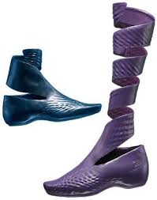
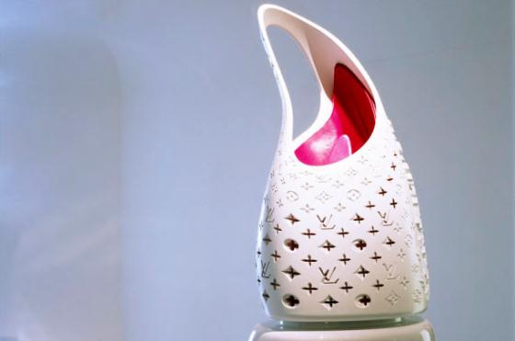
حقيبة لويس فيتون Louis Vuitton:عام ٢٠٠٦ أثمر تعاون زها حديد مع دار لوي فيتون من خلال المشاركة في مشروع Icone Bag، فابتكرت حقيبة على شكل دلو من البلاستيك الأبيض المصبوب، وغطت داخلها بالجلد بلون قرمزي .
حذاء لاكوست Lacoste: عام ٢٠٠٨ تم اطلاق حذاءً بلسان طويل من الجلد الناعم يلتف حول الساق

Slide 12
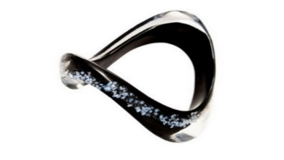
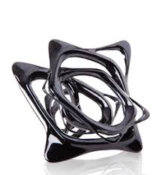
أساور سواروفسكي Swarovski: تم تصميم أساور من الكريستال بألوان دافئة مشرقة لعلامة Swarovski

Slide 13
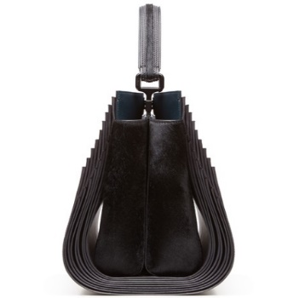
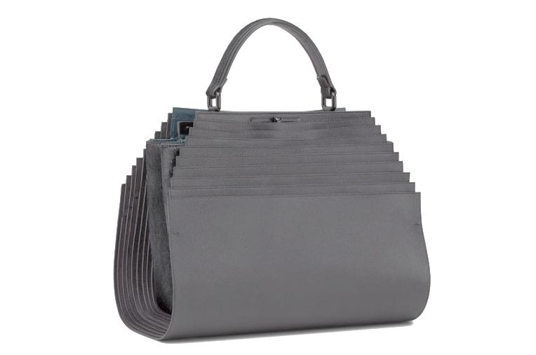
حقيبة بيكابو فندي Fendi Peekaboo: عام ٢٠١٤ أعادت زها حديد تعريف حقيبة بيكابو Peekaboo من دار فندي Fendi من أجل المشروع الخيري الذي أطلقت العلامة آنذاك وقد بيعت الحقيبة في مزاد دار سوثبي، وذهبت الأموال لصالح الأطفال

Slide 14
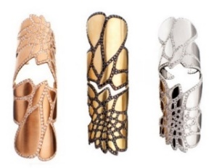
مجوهرات عزيز ووليد مزنر: التعاون مع دار المجوهرات اللبنانية “عزيز ووليد مزنر” كان آخر تعاون بين الموضة والمعمارية العراقية الراحلة، حيث أطلقت المجوهرات هذا العام .

Slide 15
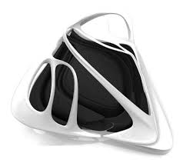
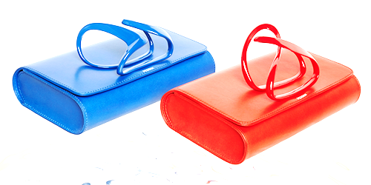
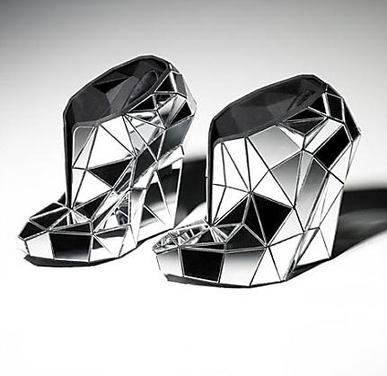
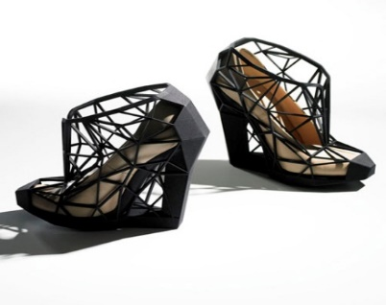
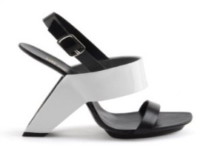
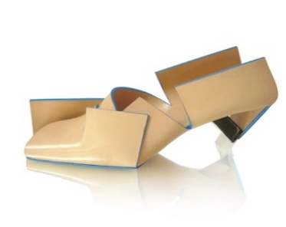
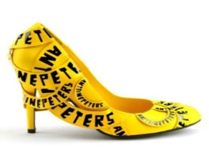
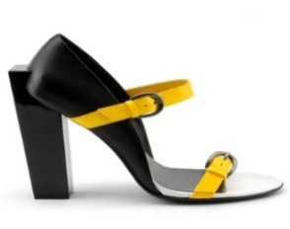
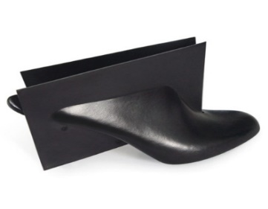
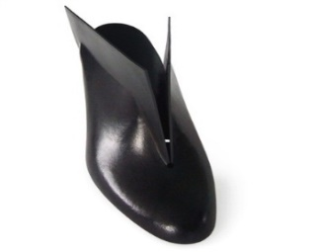
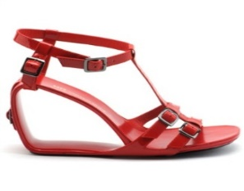
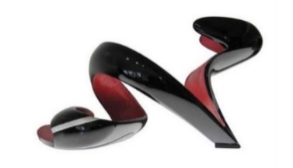
أشكال أخرى من مكملات الأزياء تعتمد على اتجاه الهدم والبناء:

Slide 16
تعد نظرية الهدم أو التفكيك ثم أعادة البناء من النظريات الهامة التى تعد مصدرا ثريا للأبتكار والابداع ، فتفكيك العمل الفنى او المصدر عموما ، وهو ما تم بالدراسة حيث تناولت الدراسة بالهدم والتفكيك لثلاث اشكال مختلفة لقناع الوجه الافريقى ( وهو عمل فنى متكامل وثرى ) الى عناصره الاولية من خطوط ونقاط واشكال هندسية منتظمة وغير منتظمة ووحدات زخرفية تم تفكيكها هى ايضا الى عناصرها الاولية ، ثم اعادة أعادة بناء عناصر كل قناع وجه فى بناء وابتكار مجموعات تصميمية لمكملات الملابس مستعينا بمبادئ البنائية والتى من اهمها البعد عن التماثل والمركزية ، والتحرر من القواعد الهندسية الاقليدسية – البعد عن زوايا 30،45,60، عدم أرتباط التصميم بالاصل او المصدر الذى تم تفكيكه وهدمه وتحقيق صورة ذهنية جديدة بعيدة ، بأستخدام التشكيلات الزخرفية البصرية وتداخل الوسائط ومزج الاشكال والاشكال المفتوحة بقدر الامكان

Slide 19
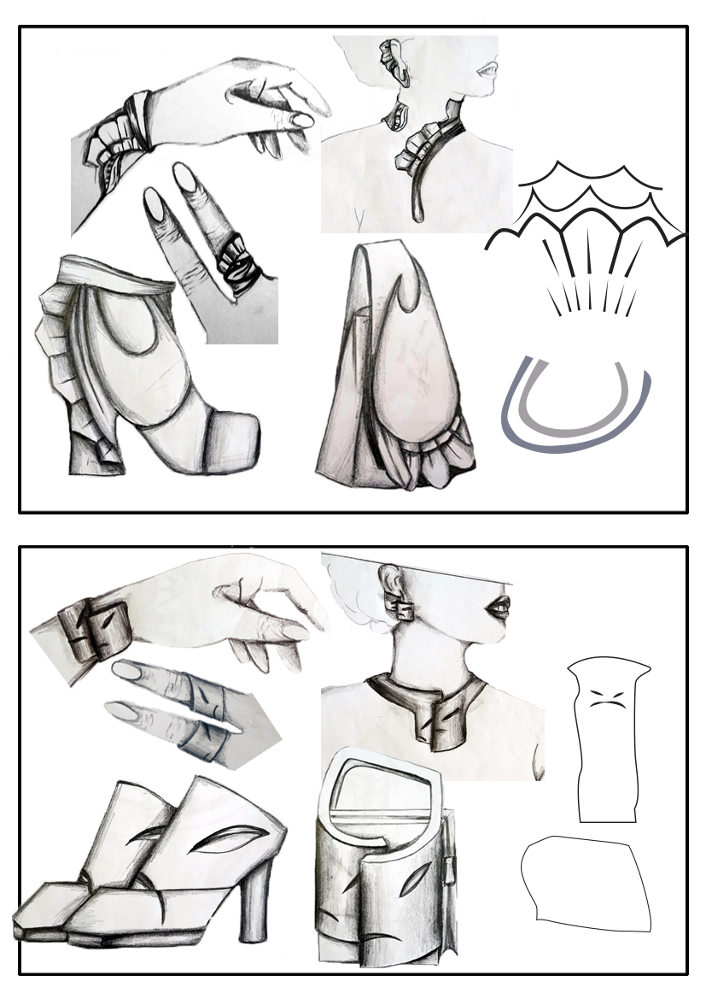

Slide 21
المراجع
أبو الحسن ، صفاء علي بيومى: (2000). رؤية معاصرة لمكملات زينة مستوحاة من المدرسة البنائية لتنمية
القدرة الابتكارية لدى طلاب كلية التربية الفنية، رسالة ماجستير في التربية الفنية، مصر.
إبراهيم، عبدالله (1996). معرفة الاخر. المغرب: المركز الثقافى العربى.
جميل، سمير جمال (2007). انعكاسات الثقافة التكنولوجية وتأثيرها على الاتجاهات المستقبلية في التصميم المعمارى . مجلة العلوم الهندسية، المجلد 36، عدد 1، جامعة أسيوط.
حمداوي، جميل ( د.ت). نظريات النقد الأدبي في مرحلة ما بعد الحداثة، شبكة الألوكة، على الرابط
www.alukah.net/books/files/book_3876/bookfile/nazaryat.pdf
خليل، نادية محمود محمد (1997). إستلهام مقومات الفن الشعبي في عمل مكملات الزى والزينه ، رسالة
ماجستير في الاقتصاد المترلي .، كلية الاقتصاد المترلي، جامعة حلوان ، مصر.
زكريا، محمد (1990). أثر التكعيبية في فن النحت المعاصر. رسالة دكتوراه غير منشورة، كلية الفنون الجميلة، جامعة حلوان، مصر.
سالم، محمد (2004). فلسفة التفكيك عند جاك دريدا، بيروت.
على، خالد على يوسف (2001). العمارة المعاصرة والمردود الفكرى والتطبيقى على العمارة المصرية المعاصرة- دراسة تحليلية- رسالة ماجستير، قسم العمارة، كلية الهندسة، جامعة أسيوط، مصر.
الطاشكندى، فرحات (2003). عمارة التفكيك. مجلة عمران، الرياض، العدد 4، سبتمبر.
الكردى، محمد على (د.ت). دريدا والحوار المستحيل. جريدة الهرام، القاهرة.
هدى صدقى عبد الفتاح : " الاصالة والمعاصرة " ، بحث مقدم للجنة العلمية الدائمة لكلية الفنون التطبيقية ، ص1 ، 1999.
نورس، كرستوفر ؛ كلر، جوناثان وآخرون (2007). البنيوية والتفكيك مداخل نقدية. ترجمة حسام نايل، الأردن: الطبعة العربية.
ثانياً: المراجع الأجنبية:
Alissa de witte Paul & Crouch, M. (2011) .Fashion Forward.1st Edition, United Kingdom, Oxford, Inter- Disciplinary Press, p15.
Asensio, N. (2004). Great Architects, Atrium Group, Barcelona, Spain.
Gorden Graham (2005). Philosophy of the arts. 3rd edition, Routledge, USA.p239
Iris Murdoch, Metaphysics As A Guide to Morals, Published by Penguin Books. U.K. 1992, P.185.
Joseph, London, Janey Ironside Frca (1968). A fashion alphabet,p.104,Michael
Konemann (1993).the story of architecture from antiquity to the present, imago publishing L.T.D, hong kong.
Mieke Bel (1994).Light in Panting, Dis- seminating Art History –Cambridge University Press, P37:50.
Parrinder, Geoffrey (1969). Mythologies Africans – Ogege Press – Pairs, p53
Steel, james(2001). Architecture today, phaidon press inc, new York
Thayer, C (1997) . Accent on accessories . Institute of agriculture and natration resources ,university of Nebraska, Lincoln .

